Slide 1
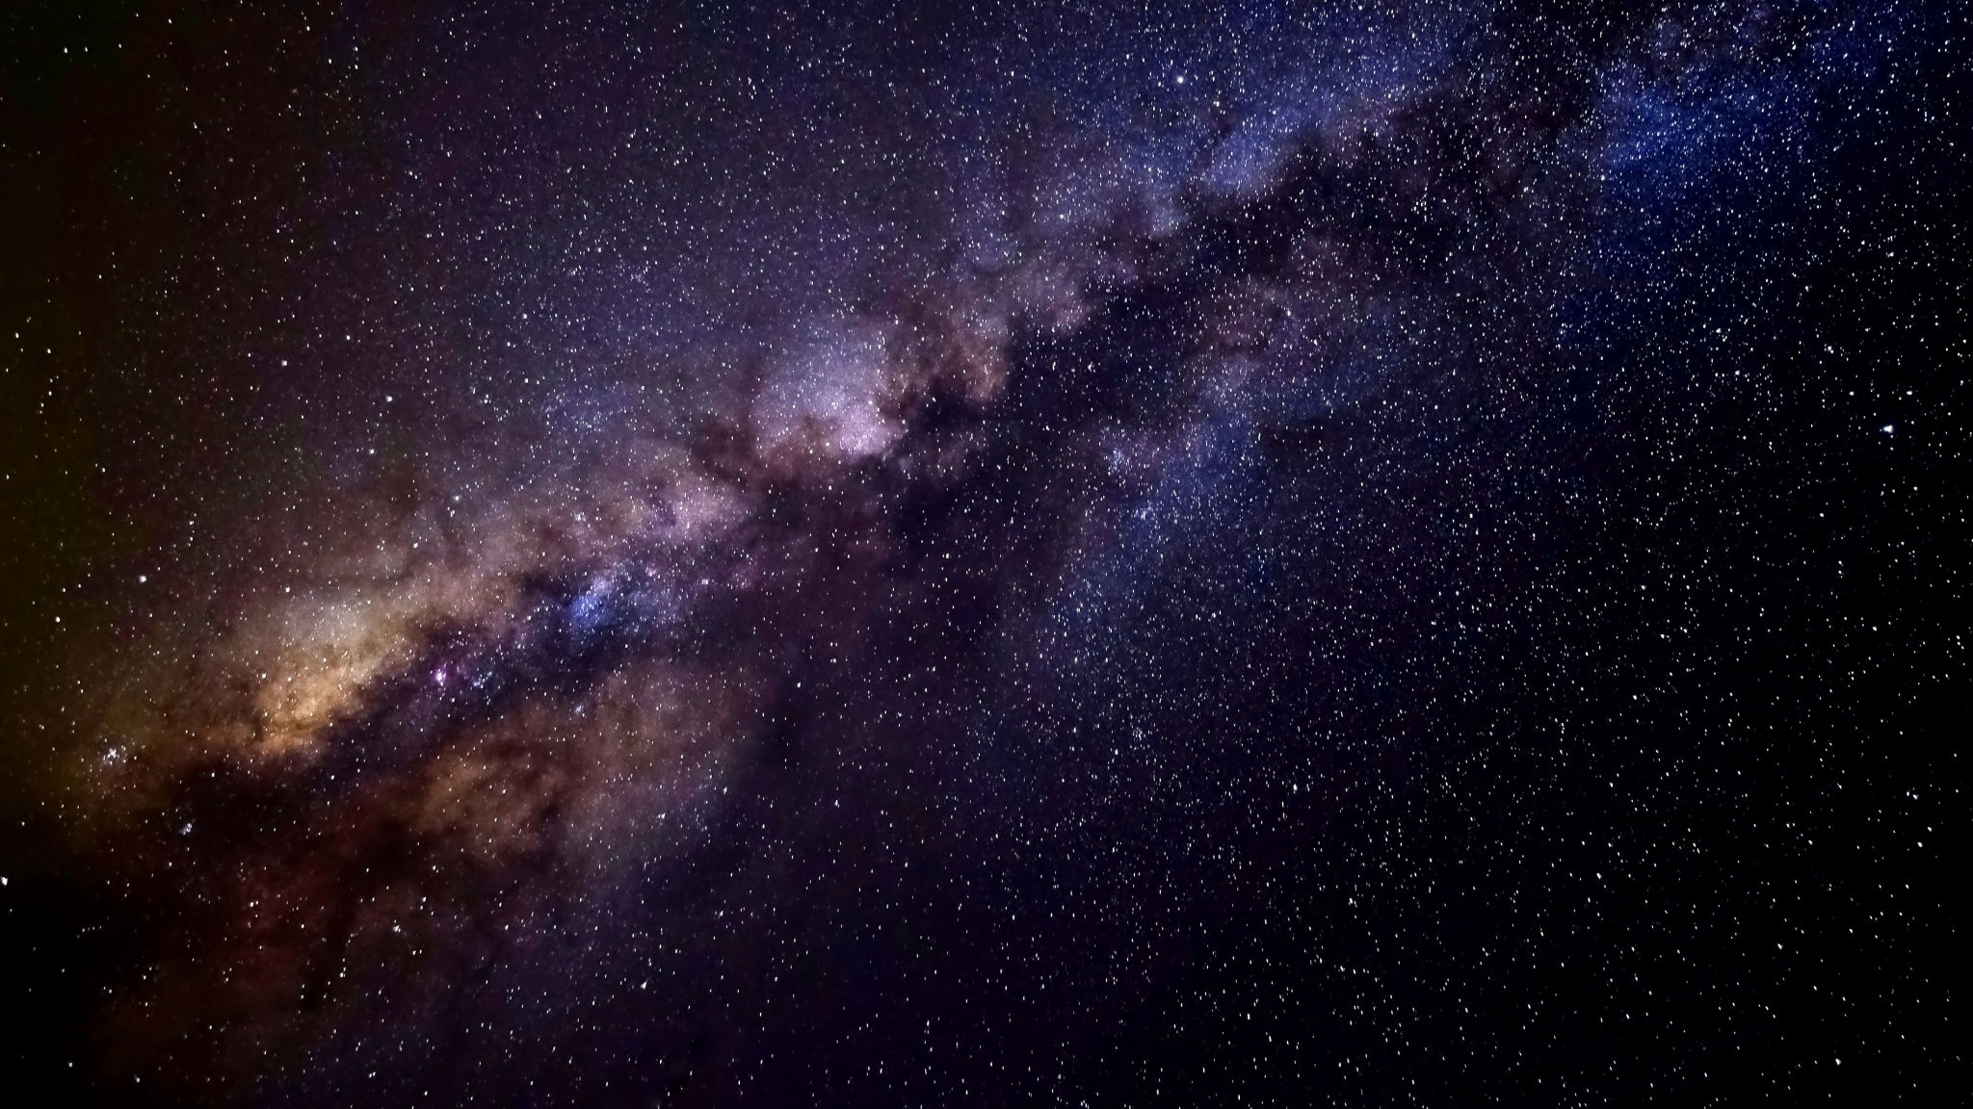

L’universo a portata d’occhio
Implementazione bontà della fotografia fuzzy
«Solo due cose sono infinite: l'universo e la stupidità umana, e non sono così sicuro della prima.» Albert Einstein
Riccardo Polacchi
Ignazio Emanuele Piccichè

Slide 2
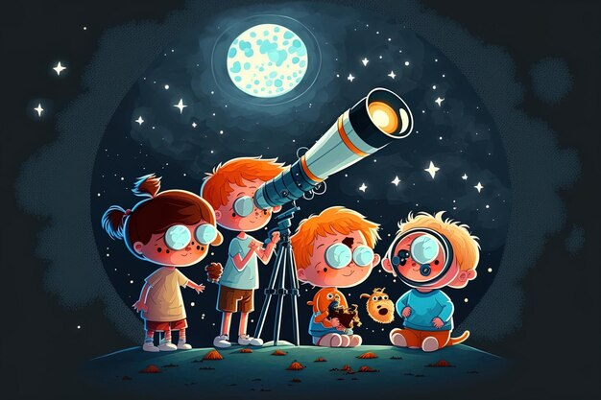

Analisi del progetto
Volevamo implementare un modello, dove, forniti una serie di dati in input rappresentanti le condizioni in cui si scatta la fotografia, venisse restituito come output la bontà di quest’ultima.
Dopo un’attenta analisi dei dati in nostro possesso e dell’obbiettivo che volevamo raggiungere, ci siamo resi conto che sviluppare un modello Fuzzy (mamdani tipo 1) era la soluzioni migliore.

Slide 3
Struttura del progetto
I dati in input sono i seguenti:
Temperatura (°C) : [Bassa, Media, Alta]
Altitudine dell’oggetto (°): [Bassa, Media, Alta]
Inquinamento luminoso (scala Bortle): [Basso, Medio, Alto]
Altitudine del fotografo (m): [Bassa, Media, Alta]
Turbolenza atmosferica (m/2): [Bassa, Media, Alta]
Il sistema, in base alle regole implementate, in output ci retituisce la bontà della fotografia. Bontà rappresentata in una scala da 0 a 100 suddivisa in:
Scarsa
Media
Buona
Ottima

Slide 4
Struttura del progetto

Slide 5
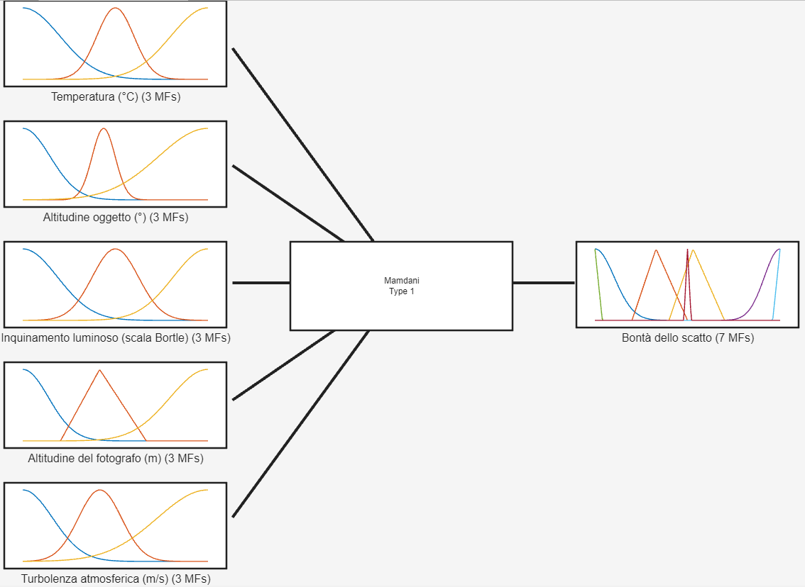
Struttura del progetto

Slide 6
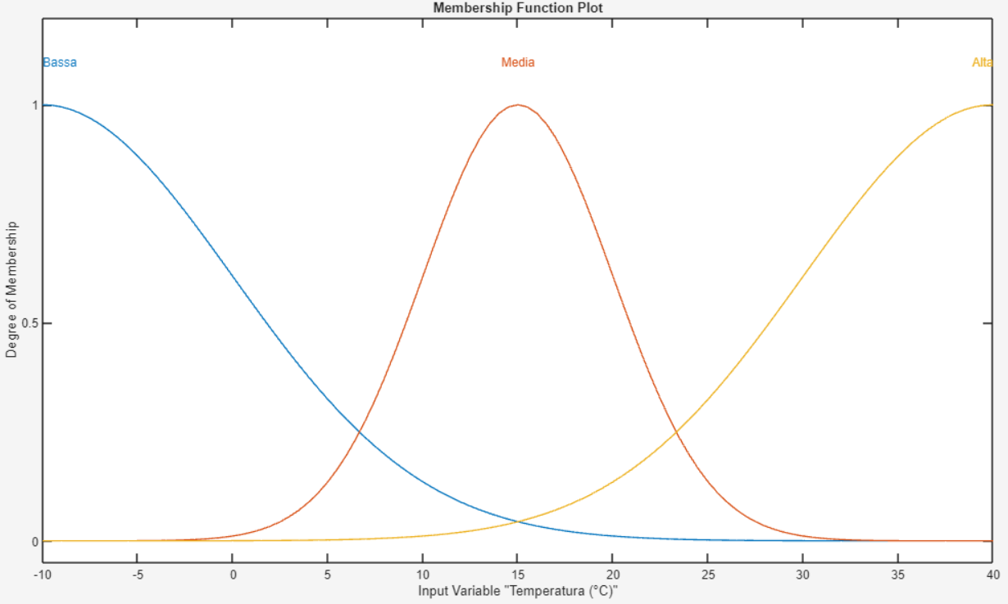
Temperatura (°C)
All’aumentare della temperatura aumenta il rumore fotografico del sensore (questo per la fotografia deep sky a lunga esposizione). Ciò non vale per la fotografia planetaria, dove l’esposizione è brevissima, o per i sensori raffreddati. La misuriamo in gradi Celsius.

Slide 7
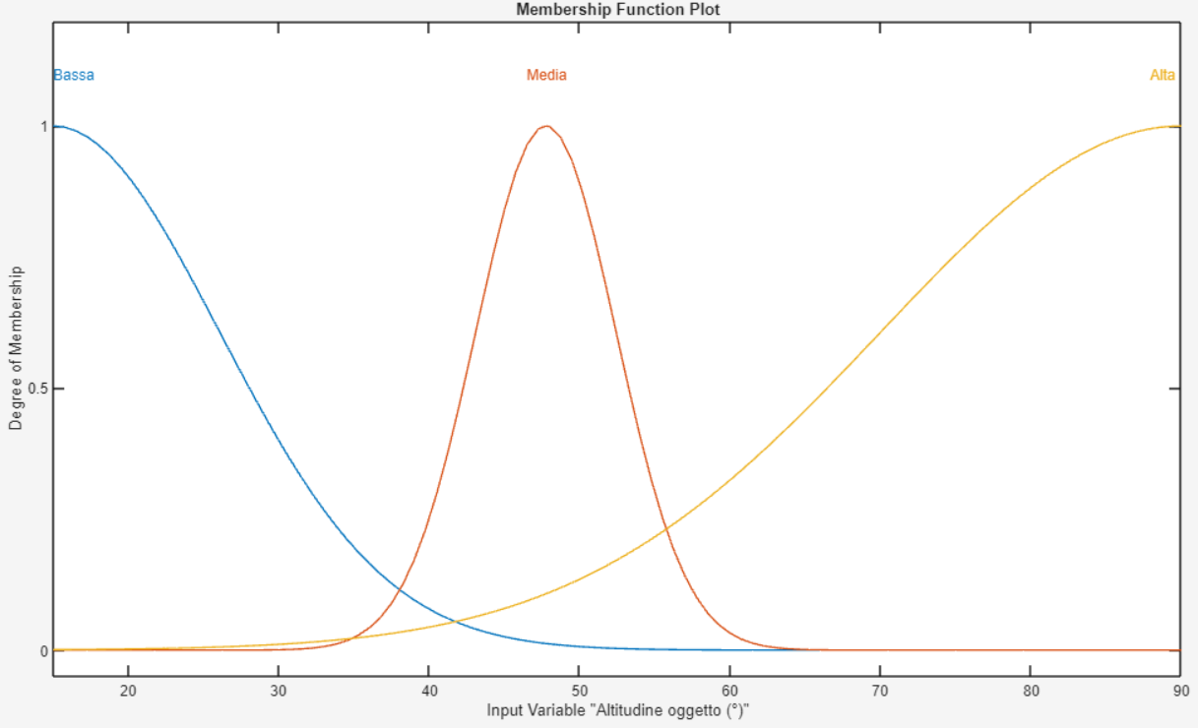
Altitudine oggetto (°)
Più l’oggetto da fotografare è alto nel cielo, minore sarà la quantità di aria che si frappone tra noi ed esso. Di conseguenza aumenta la trasparenza, diminuisce l’effetto dell’inquinamento luminoso, diminuisce la turbolenza atmosferica. La misuriamo in gradi, il massimo è ovviamente 90° (lo zenit).

Slide 8
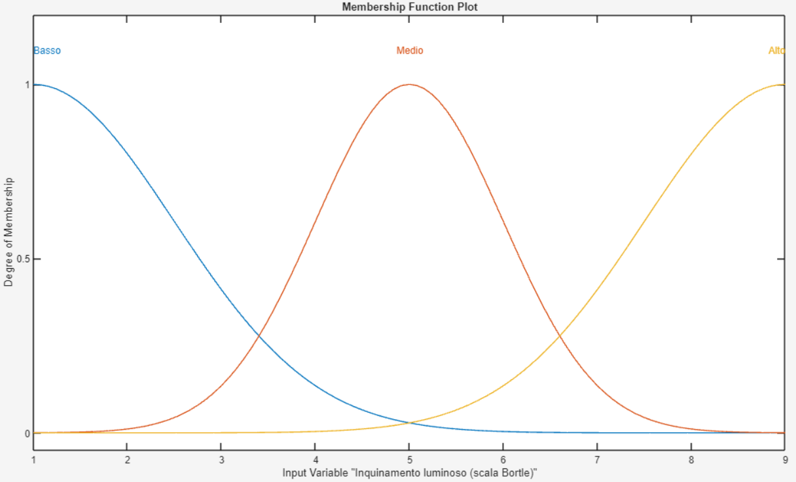
Inquinamento Luminoso (Scala Bortle)
L’inquinamento luminoso influenza notevolmente la qualità della fotografia deep sky. Essendo questi oggetti molto deboli, un forte I.L. tenderà a coprirli, eliminando contrasto alla fotografia e saturando l’immagine molto in fretta. Nella fotografia planetaria questo parametro non è influente, poichè Luna e pianeti sono estremamente luminosi. Per misurarlo si è scelto di usare la scala Bortle, che va da 1 (estremamente buio) a 9 (estremamente inquinato).

Slide 9
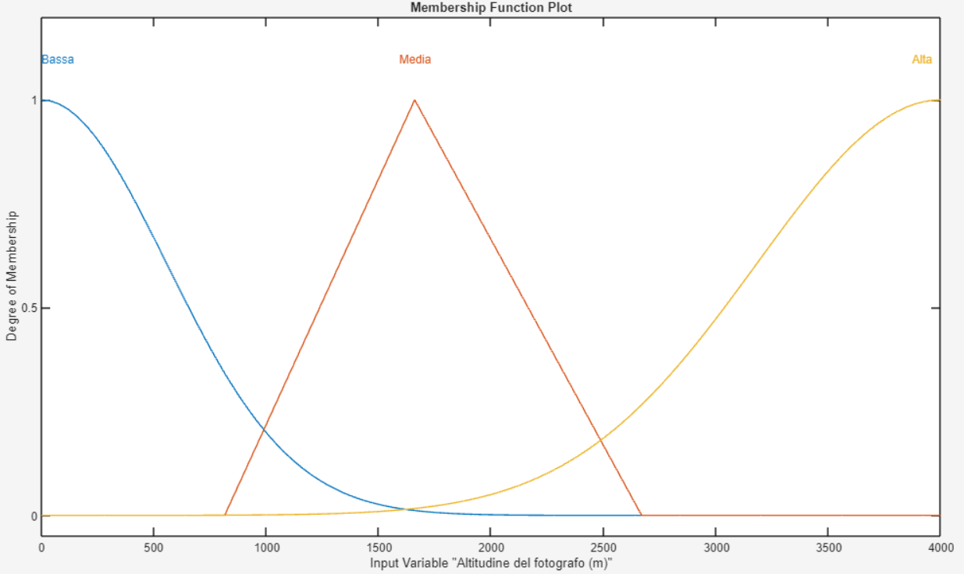
Altitudine del fotografo (metri)
Più il fotografo si troverà in alto (es. montagna) minore sarà la quantità di aria tra lui e lo spazio, di conseguenza migliorerà la trasparenza, diminuiranno l’inquinamento luminoso e la turbolenza atmosferica. Misuriamo l’altitudine in metri.

Slide 10
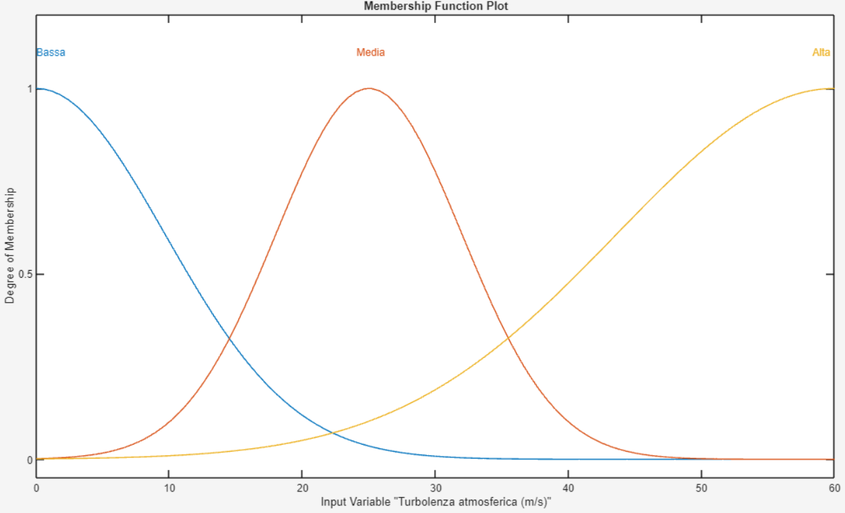
Turbolenza atmosferica (m/s)
La turbolenza atmosferica influenza il seeing, ossia quanto si muove l’aria, specialmente in alta quota. Nell’atmosfera sono presenti infatti correnti di Jetstream (misurate in m/s) che possono essere anche molto elevate. Esse sono poco visibili a occhio nudo, ma vengono amplificate dal telescopio, che ha un ampio diametro, e fanno si che l’immagine non sia calma, ma mossa. E’ maggiormente influente nella fotografia planetaria, a causa degli alti ingrandimenti.

Slide 11
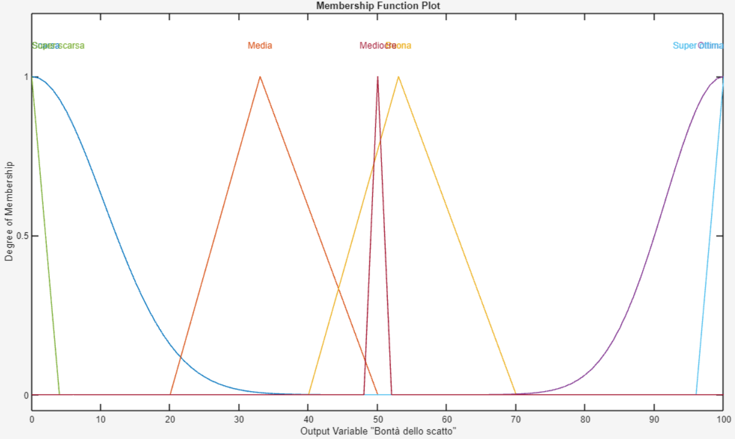
Bontà dello scatto
Descrizione….

Slide 12
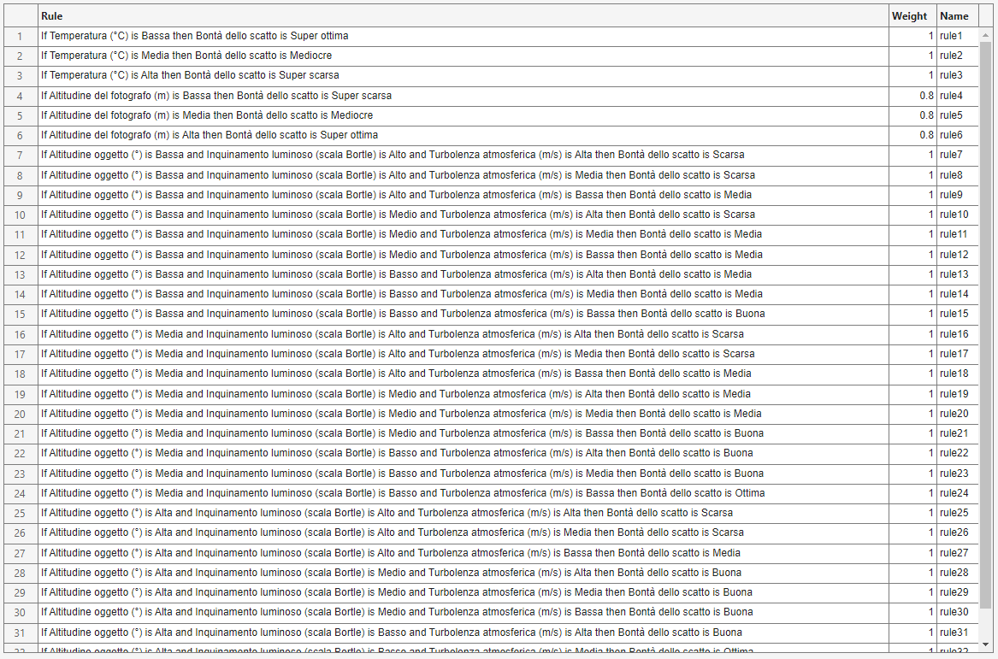
Regole

Slide 13
Casi di test / Demo

Slide 14
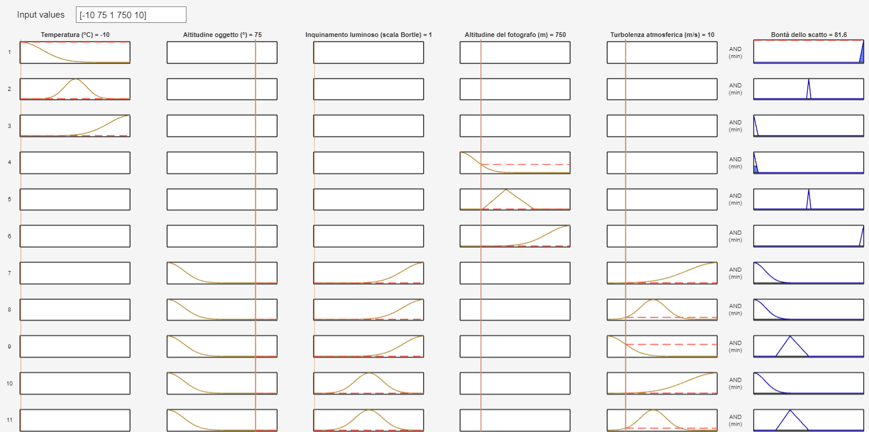
Test
Fotografia Planetaria in buone condizioni.

Slide 15
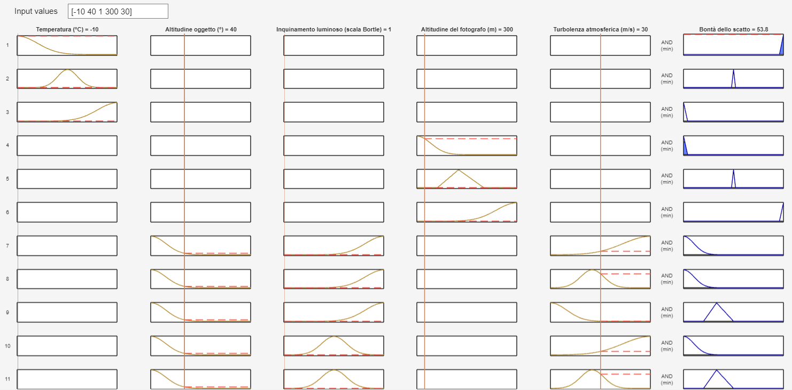
Test
Fotografia Planetaria con condizioni medie.

Slide 16
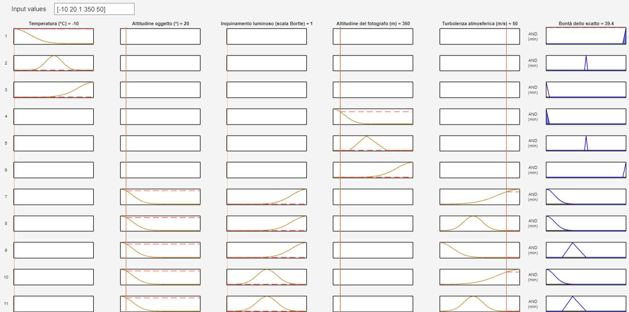
Test
Fotografia Planetaria con condizioni non buone.

Slide 17
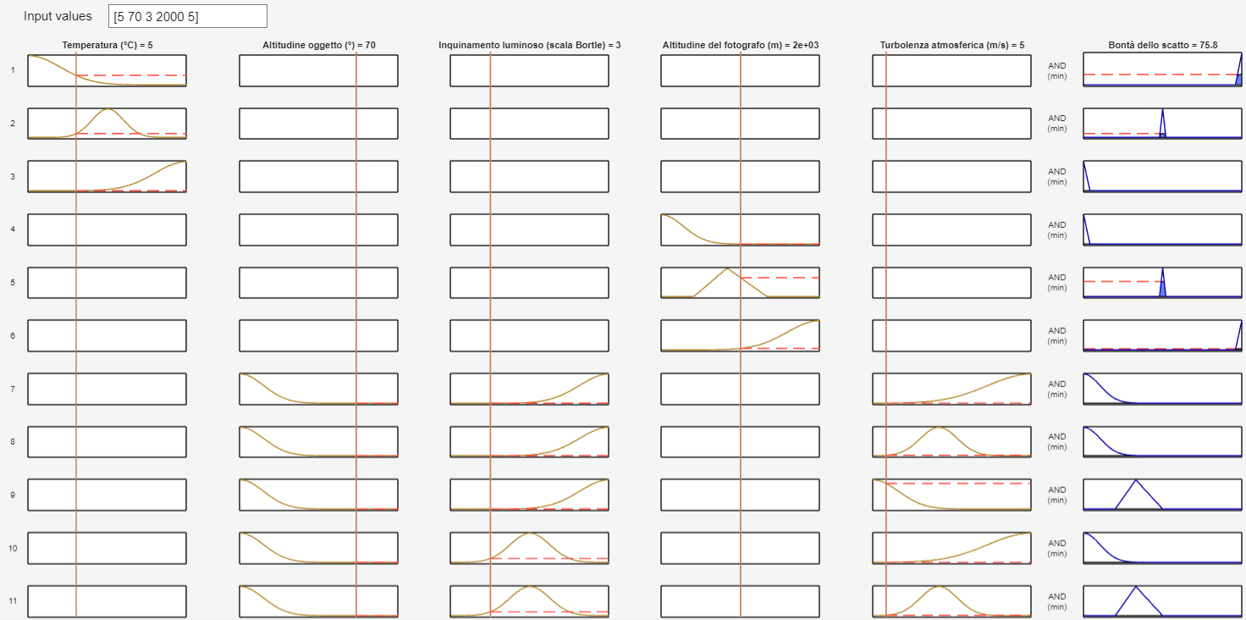
Test
Fotografia Deep Sky in buone condizioni.

Slide 18
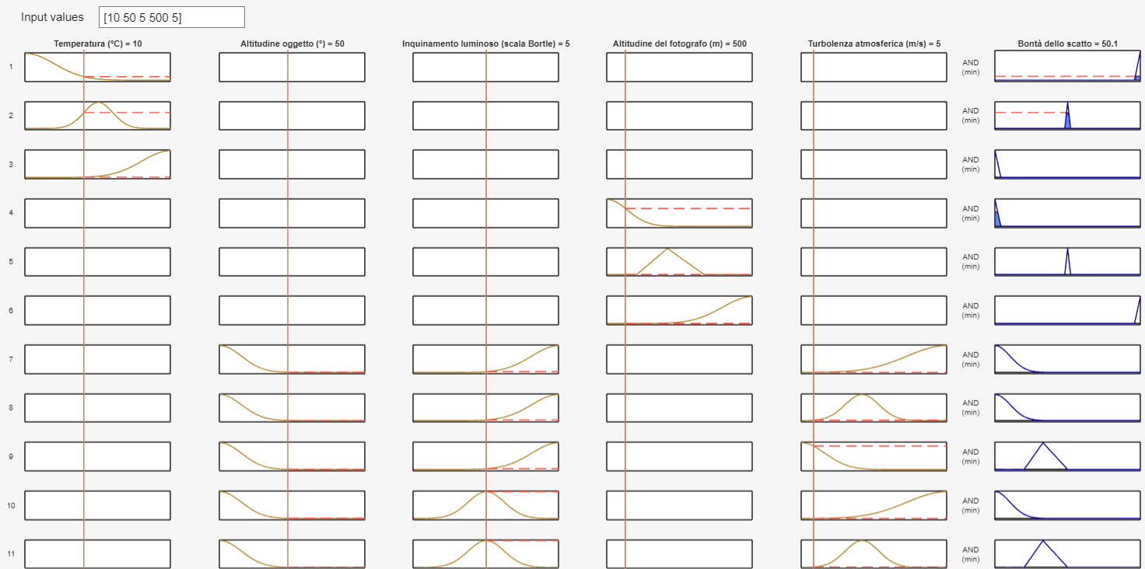
Test
Fotografia Deep Sky con condizioni medie.

Slide 19
Test

Slide 20
Casi limite

Slide 21
Grazie per l’attenzione
Autori del progetto: Riccardo Polacchi & Ignazio Emanuele Piccichè

